Slide 1
IP Addresses:
Classful Addressing
&
Classless Addressing

Slide 2
CONTENTS
INTRODUCTION
CLASSFUL ADDRESSING
OTHER ISSUES
A SAMPLE INTERNET

Slide 3
INTRODUCTION

Slide 4

An IP address is a
32-bit
address.
11011111101111111000011110011011
32 บิต

Slide 5
The IP addresses
are
unique.
Address #3
Address #40
Address #1
Address #5
Address #2
Address #30

Slide 6
Address Space
32 บิต
00000000000000000000000000000000
11111111111111111111111111111111

Slide 7
RULE:
หากโปรโตคอลใช้บิตจำนวน N บิตในการกำหนดแอดเดรส
เนื่องจากแต่ละบิตสามารถมีค่าที่แตกต่างกันได้สองค่า (0 และ 1)
พื้นที่แอดเดรสเท่ากับ 2^{N} แอดเดรส

Slide 8
โปรโตคอล IPv4 ใช้บิตจำนวน 32 บิต
Aaddress space ของ IPv4 เท่ากับ 2³²
or 4,294,967,296.

Slide 9
สัญกรณ์ไบนารี (Binary Notation)
01110101 10010101 00011101 11101010

Slide 10

Dotted-decimal notation

Slide 11
ตัวอย่าง จงเปลี่ยนไอพีแอดเดรสจากรูปแบบไบนารีเป็นรูปแบบทศนิยมแบบจุด โดยกำหนดให้ไอพีแอดเดรส คือ
10000001 00101011 00001011 11101111
วิธีทำ
  ไบนารีชุดละ 8 บิต จำนวน 4 ชุด
    10000001 00101011 00001011 11101111
  แปลงให้อยู่รูปแบบทศนิยมแบบจุด คือ
    129.43.11.239

Slide 12
ตัวอย่าง จงเปลี่ยนไอพีแอดเดรสจากสัญกรณ์จุดทศนิยมเป็นสัญกรณ์ไบนารี โดยกำหนดให้ไอพีแอดเดรส คือ
111.56.45.78
วิธีทำ
  สัญกรณ์จุดทศนิยมจำนวน 4 ชุด
    111.56.45.7
  แปลงให้อยู่ในรูปสัญกรณ์ไบนารี คือ
    01101111 00111000 00101101 01001110

Slide 13
ตัวอย่าง ค้นหาข้อผิดพลาด ถ้ามีในไอพีแอดเดรสต่อไปนี้ คือ
111.56.045.78
วิธีทำ
  ไม่มีเลขศูนย์นำหน้าในรูปแบบจุดทศนิยม (045)

Slide 14
ตัวอย่าง ค้นหาข้อผิดพลาด ถ้ามีในไอพีแอดเดรสต่อไปนี้ คือ
75.45.301.14
วิธีทำ
  ในรูปแบบทศนิยมแบบจุด แต่ละจำนวนมีค่าน้อยกว่าหรือ
  เท่ากับ 255 แต่ค่า 301 อยู่นอกเหนือช่วงนี้

Slide 15
4.2
CLASSFUL
ADDRESSING

Slide 16
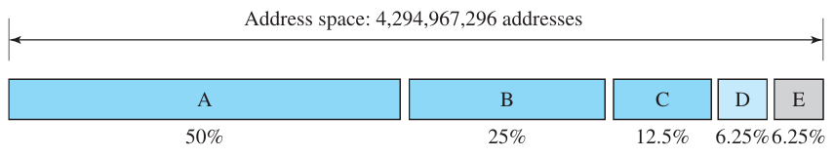
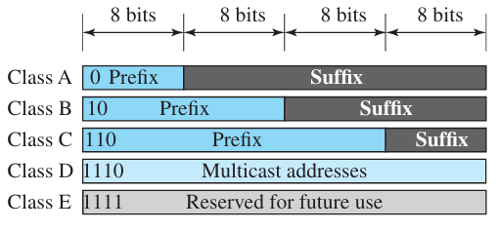
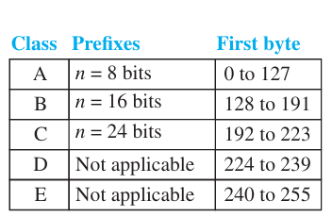
การครอบครองพื้นที่แอดเดรสในการกำหนดแอดเดรสแบบคลาส

Slide 17
In classful addressing,
the address space is
divided into five classes:
A, B, C, D, and E.

Slide 18
ตัวอย่าง จงพิสูจน์ว่ามีแอดเดรสจำนวน 2,147,483,648 แอดเดรสในคลาส A
วิธีทำ
  ในคลาส A มีเพียง 1 บิตเท่านั้นที่จะกำหนดคลาสส่วนที่เหลืออีก 31 บิต สำหรับใช้งาน
  สำหรับแอดเดรสจำนวน 31 บิต สามารถหาแอดเดรสได้เท่ากับ 2³¹ หรือ 2,147,483,648 แอดเดรส

Slide 19
ตัวอย่าง ค้นหาคลาสของแอดเดรสดังต่อไปนี้
00000001 00001011 00001011 11101111
วิธีทำ
  บิตแรกของไบต์แรกคือ 0 คือ แอดเดรสคลาส A

Slide 20
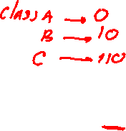
ตัวอย่าง ค้นหาคลาสของแอดเดรสดังต่อไปนี้
11000001 10000011 00011011 11111111
วิธีทำ
  2 บิตแรกของไบต์แรกคือ 1 และบิตที่สามคือ 0 คือ แอดเดรสในคลาส C

Slide 21
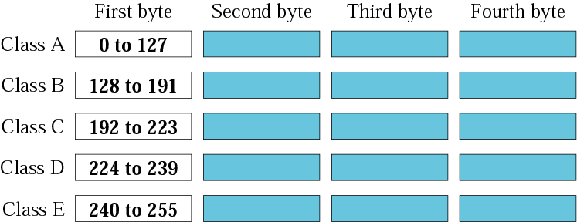
Finding the class in decimal notation

Slide 22
ตัวอย่าง ค้นหาคลาสของแอดเดรสดังต่อไปนี้
227.12.14.87
วิธีทำ
  ไบต์แรกคือ 227 (ระหว่าง 224 ถึง 239) คือ คลาส D

Slide 23
ตัวอย่าง ค้นหาคลาสของแอดเดรสดังต่อไปนี้
193.14.56.22
วิธีทำ
  ไบต์แรกคือ 193 (ระหว่าง 192 ถึง 223) คือ คลาส C

Slide 24
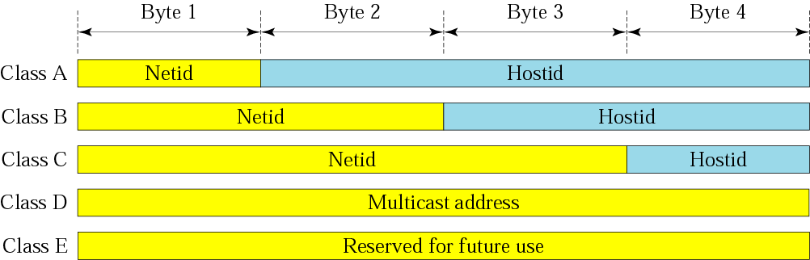
Netid and hostid
Netid (Network Identifications) คือหมายเลขแอดเดรสเครือข่าย
Hostid (Host Identifications) คือหมายเลขแอดเดรสของโฮสต์หรืออุปกรณ์ปลายทาง

Slide 26
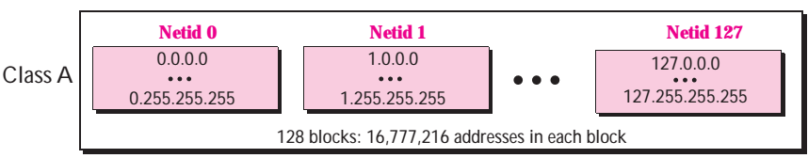
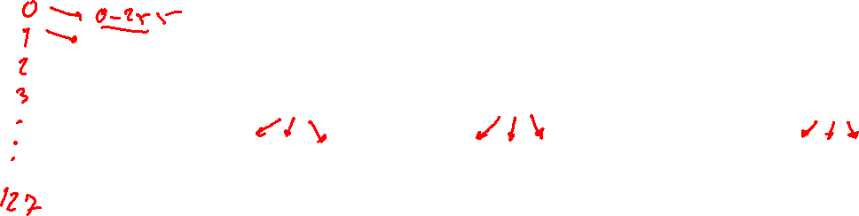
Blocks in class A
เนื่องจากใช้แอดเดรสจำนวน 3 ไบต์ มีจำนวนบิต 24 บิต
ดังนั้นแต่ละบล็อกมีแอดเดรส จำนวน 2²⁴ แอดเดรส หรือ 16,777,216 แอดเดรส

Slide 27
Blocks in class A
00000000. 00000000.00000000.00000000
................
. 11111111.11111111.11111111
00000001. 00000000.00000000.00000000
................
. 11111111.11111111.11111111
00000010. 000000000.000000000. 000000000
................
. 11111111.11111111.11111111
000000011. 000000000.000000000. 000000000
................
. 11111111.11111111.11111111
0

Slide 28
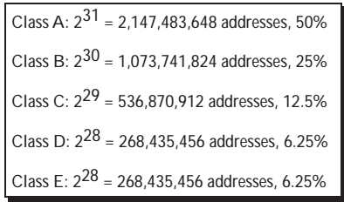
Blocks in class A
00000100. 00000000.00000000.00000000
................
. 11111111. 11111111. 11111111
00000101. 00000000.00000000.00000000
................
. 11111111. 11111111. 11111111
…………………
01111111. 00000000.00000000.00000000
................
. 11111111. 11111111. 11111111
127

Slide 29
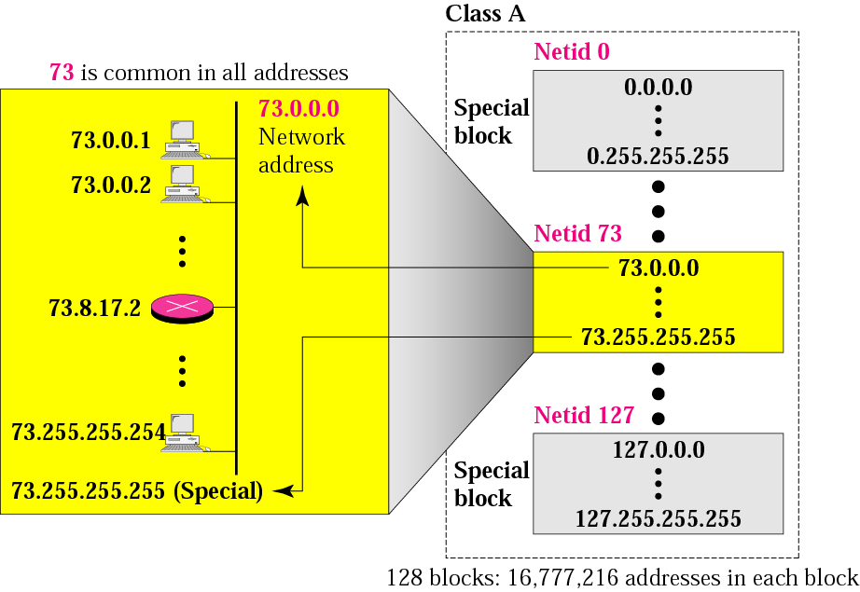
Figure 4-7
Blocks in class A

Slide 30
Millions of class A addresses
are wasted.
คลาส A
นำไปใช้กับระบบเครือข่ายขนาดใหญ่มาก มีจำนวนคอมพิวเตอร์จำนวนมาก

Slide 31
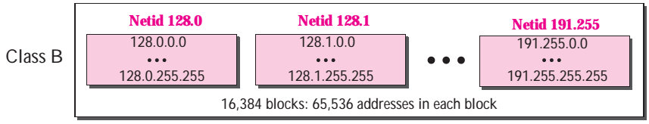
Blocks in class B
เนื่องจากใช้แอดเดรสจำนวน 2 ไบต์ มีจำนวนบิต 16 บิต
ดังนั้นแต่ละบล็อกมีแอดเดรส จำนวน 2¹⁶ แอดเดรส หรือ 65,536 แอดเดรส

Slide 32
Blocks in class B
10000000. 00000000.00000000.00000000
...............
. 11111111. 11111111
10000000. 000000001. 00000000.00000000
................
.11111111. 11111111
10000000. 000000010. 00000000.00000000
................
. 11111111. 11111111
10000000. 00000011. 00000000.00000000
................
. 11111111. 11111111
128

Slide 33
Blocks in class B
10000000.00000100. 00000000.00000000
................
. 11111111. 11111111
10000000.000000101. 00000000.00000000
................
. 11111111. 11111111
10000000.000000111. 00000000.00000000
................
. 11111111. 11111111
10111111.11111111. 00000000.00000000
................
. 11111111. 11111111
191

Slide 34
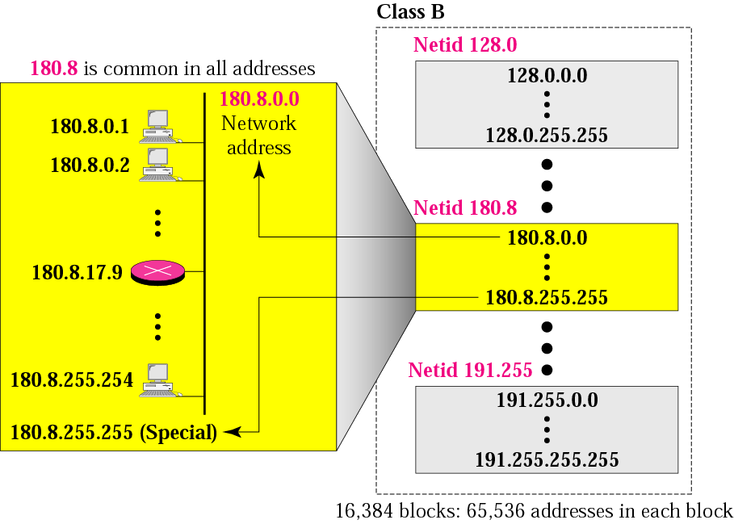
Figure 4-8
Blocks in class B

Slide 35
Many class B addresses
are wasted.
คลาส B
นำไปใช้กับระบบเครือข่ายขนาดปานกลางไปจนถึงขนาดใหญ่ มีจำนวนคอมพิวเตอร์จำนวนมากพอสมควร

Slide 36
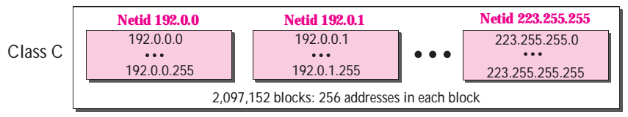
Blocks in class C
เนื่องจากใช้แอดเดรสจำนวน 1 ไบต์ มีจำนวนบิต 16 บิต
ดังนั้นแต่ละบล็อกมีแอดเดรส จำนวน 2⁸ แอดเดรส หรือ 256 แอดเดรส

Slide 37
Blocks in class C
11000000.00000000. 00000000.00000000
.........
.11111111
11000000.00000000. 00000001.00000000
.........
.11111111
11000000. 00000000.00000010.00000000
.........
.11111111
11000000. 00000000.00000011.00000000
.........
.11111111
192

Slide 38
Blocks in class C
11000000.00000000. 00000100.00000000
.........
.11111111
11000000.00000000. 00000101.00000000
.........
.11111111
11000000. 00000000.00000110.00000000
.........
.11111111
11011111. 11111111.11111111.00000000
.........
.11111111
223

Slide 39
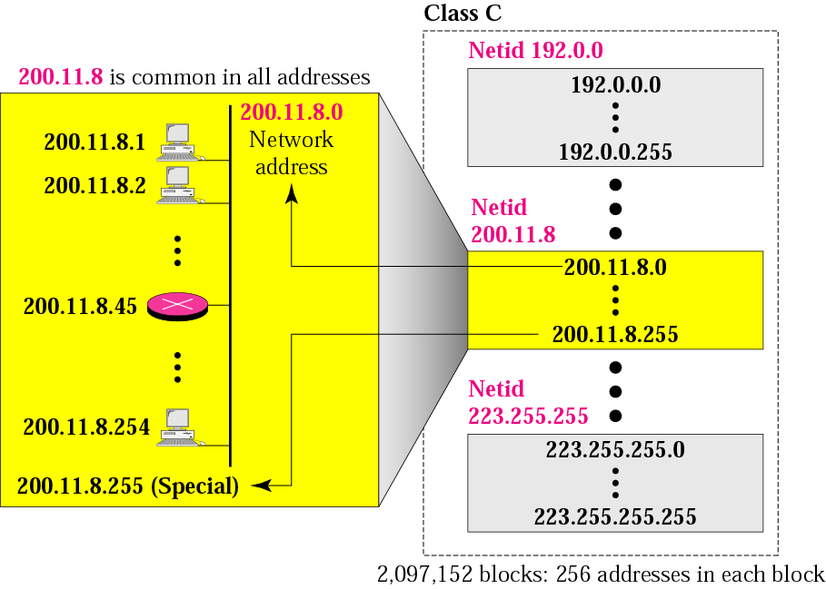
Figure 4-9
Blocks in class C

Slide 40
The number of addresses in
a class C block is smaller than
the needs of most organizations.
คลาส C
นำไปใช้กับระบบเครือข่ายขนาดเล็ก มีจำนวนคอมพิวเตอร์ไม่มากนัก

Slide 41
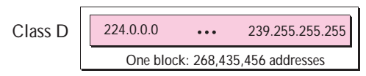
Blocks in class D
เนื่องจากมีจำนวนบิต 28 บิต
ดังนั้นบล็อกมีแอดเดรส จำนวน 2²⁸ แอดเดรส หรือ 268,435,456 แอดเดรส

Slide 42
Blocks in class D
11100000.00000000.00000000.00000000
11100000.00000000.00000000.00000001
11100000.00000000.00000000.00000010
11100000.00000000.00000000.00000011
…..
11100000.00000000.00001111.11111111
…..
11100000.00011111.11111111.11111111
…..
11101111. 11111111.11111111.11111111
224
239

Slide 43
Class D addresses
are used for multicasting;
there is only one block in this class.
คลาส D
นำไปใช้กับการส่งข้อมูลแบบมัลติคาสหรือกลุ่มคอมพิวเตอร์

Slide 44

Blocks in class E
เนื่องจากมีจำนวนบิต 28 บิต
ดังนั้นบล็อกมีแอดเดรส จำนวน 2²⁸ แอดเดรส หรือ 268,435,456 แอดเดรส

Slide 45
Blocks in class E
11110000.00000000.00000000.00000000
11110000.00000000.00000000.00000001
11110000.00000000.00000000.00000010
11110000.00000000.00000000.00000011
…..
11110000.00000000.00001111.11111111
…..
11110000.00011111.11111111.11111111
…..
11111111. 11111111.11111111.11111111
240
255

Slide 46
Class E addresses are reserved
for special purposes;
most of the block is wasted.
คลาส E
เป็นแอดเดรสที่สงวนไว้ก่อน ยังไม่ได้ถูกใช้งานจริงแต่อาจนำไปใช้ในอนาคต

Slide 47


Two-Level Addressing
ในอินเตอร์เน็ตประกอบด้วยเครือข่ายจำนวนมากและยังเชื่อมต่อกับอุปกรณ์ปลายทางต่างๆ ดังนั้นแอดเดรสที่กำหนดปลายของอุปกรณ์จึงได้กำหนดเป็น 2 ส่วน

Slide 48

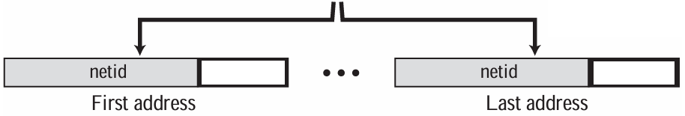


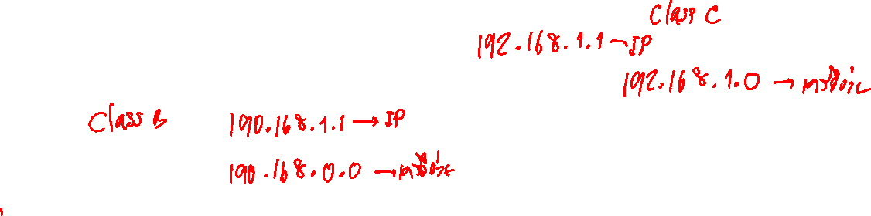
Extracting Information in a Block

Slide 49
ตัวอย่าง กำหนดไอพีแอดเดรสเป็น 192.168.1.10 จงหา
  แอดเดรสแต่ละบล็อก
  แอดเดรสแรก
  แอดเดรสสุดท้าย
วิธีทำ
1) แอดเดรสแต่ละบล็อก
  พิจาณาไบต์แรกมีค่า 192 ซึ่งอยู่ระหว่าง 192 – 223 จัดอยู่ใน Class C
  ดังนั้นจำนวนแอดเดรสแต่ละบล็อก คือ
        N = 2^{32 – n}
        = 2^{32 – 24}
        = 256 แอดเดรส

Slide 50

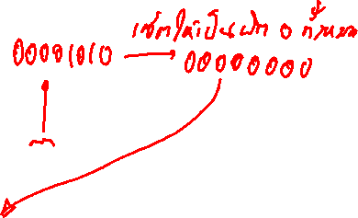

2) แอดเดรสแรก
จากไอพีแอดเดรสคือ 192.168.1.10 ดังนั้นหมายเลขเครือข่ายคือ 192.168.1.0
จะได้ว่า
192.168.1.00000000 และแปลงเป็นฐานสิบ จะได้ 192.168.1.0
3) แอดเดรสสุดท้าย
192.168.1.11111111 และแปลงเป็นฐานสิบ จะได้ 192.168.1.255

Slide 51
192.168.1.00000000
192.168.1.00000001
....
192.168.1.00000111
....
192.168.1.00011111
....
192.168.1.01000000
192.168.1.01111111
192.168.1.10000000
...
192.168.1.00001111
192.168.1.11111110
192.168.1.11111111

Slide 52
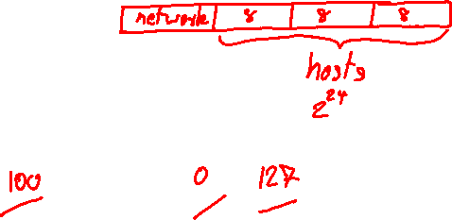
ตัวอย่าง กำหนดไอพีแอดเดรสเป็น 100.168.1.10 จงหา
  แอดเดรสแต่ละบล็อก
  แอดเดรสแรก
  แอดเดรสสุดท้าย
วิธีทำ
1) แอดเดรสแต่ละบล็อก
  พิจาณาไบต์แรกมีค่า 192 ซึ่งอยู่ระหว่าง 192 – 223 จัดอยู่ใน Class A
  ดังนั้นจำนวนแอดเดรสแต่ละบล็อก คือ
        N = 2^{32 – n}
        = 2^{32 – 8}
        = 16,777,216 แอดเดรส

Slide 53
2) แอดเดรสแรก
จากไอพีแอดเดรสคือ 100.168.1.10 ดังนั้นหมายเลขเครือข่ายคือ 192.0.0.0
จะได้ว่า
192.00000000.00000000.00000000 และแปลงเป็นฐานสิบ จะได้ 192.0.0.0
3) แอดเดรสสุดท้าย
192.11111111.11111111.11111111 และแปลงเป็นฐานสิบ จะได้ 192. 255. 255.255

Slide 54
ตัวอย่าง
กำหนดให้แอดเดรสเครือข่ายเป็น 17.0.0.0 จงหาคลาสของบล็อคและช่วงของแอดเดรส
วิธีทำ
  คลาสคือ A เพราะไบต์แรกอยู่ระหว่าง 0 และ 127 บล็อก และมีแอดเดรสเครือข่ายเท่ากับ 17
  แอดเดรสอยู่ในช่วง 17.0.0.0 ถึง 17.255.255.255.

Slide 55
ตัวอย่าง
กำหนดให้แอดเดรสเครือข่ายเป็น 132.21.0.0 จงหาคลาสของบล็อคและช่วงของแอดเดรส
วิธีทำ
  คลาส คือ B เพราะไบต์แรกอยู่ระหว่าง 128 และ 191 บล็อกมี แอดเดรสเครือข่ายเป็นเท่ากับ 132.21
  มีแอดเดรสตั้งแต่ 132.21.0.0 ถึง 132.21.255.255

Slide 56
ตัวอย่าง เมื่อระบุแอดเดรสเครือข่าย 220.34.76.0 ให้ค้นหาคลาส บล็อก และช่วงของแอดเดรส
วิธีทำ
  คลาสคือ C เพราะไบต์แรกอยู่ระหว่าง 192 และ 223
  บล็อกนี้มี netid แอดเดรสที่ 220.34.76
  แอดเดรสมีช่วงตั้งแต่ 220.34.76.0 เป็น 220.34.76.255

Slide 57
Q&A

Slide 58
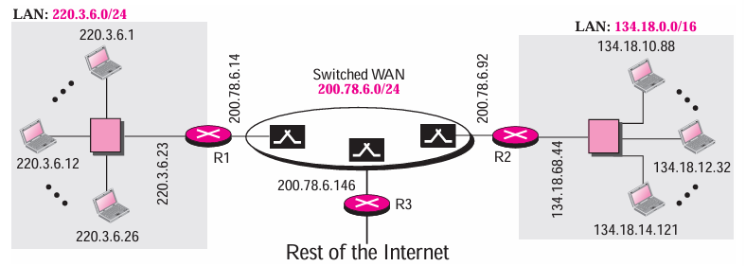
ตัวอย่าง จากรูป แสดงส่วนหนึ่งของอินเทอร์เน็ตที่มีเครือข่าย 3 เครือข่าย
เครือข่ายส่วนหลักๆประกอบด้วย
1. LAN ที่มีแอดเดรสเครือข่าย 220.3.6.0 (คลาส C)
2. LAN ที่มีแอดเดรสเครือข่าย 134.18.0.0 (คลาส B)
3. สวิตช์ WAN (คลาส C) เช่น Frame Relay หรือ ATM ที่สามารถเชื่อมต่อกับเราเตอร์ต่างๆ

Slide 59
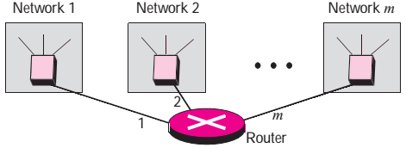
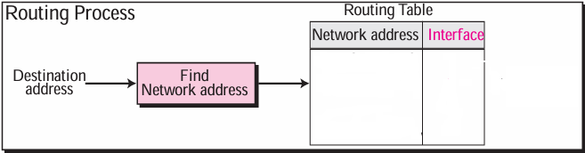



แอดเดรสเครือข่าย (Network Address)
แอดเดรสเครือข่ายถูกนำไปใช้ในการกำหนดเส้นทางแพ็กเก็ตไปยังเครือข่ายปลายทาง จากรูป สมมติว่าอินเทอร์เน็ตประกอบด้วยเครือข่าย m และเราเตอร์ที่มีอินเทอร์เฟซ m เมื่อแพ็คเก็ตมาถึงเราเตอร์จากโฮสต์ต้นทางใดๆ เราเตอร์จำเป็นต้องรู้ว่าควรส่งแพ็กเก็ตไปยังเครือข่ายใด

Slide 60
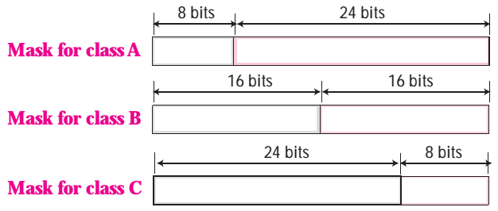

เน็ตเวิร์กมาสก์ (Network Mask)
เร้าเตอร์ในอินเทอร์เน็ตจะใช้อัลกอริทึมเพื่อแยก Network address ออกจาก Destination address ในการดำเนินการเช่นนี้ใช้ Network mask หรือ Default mask
เน็ตเวิร์กมาสก์หรือมาสก์เริ่มต้นในการกำหนดแอดเดรสแบบคลาสคือตัวเลข 32 บิต โดยมี n บิตซ้ายสุดตั้งค่าเป็นบิต 1 และ (32 - n) บิตขวาสุดทั้งหมดตั้งค่าเป็นบิต 0

Slide 61
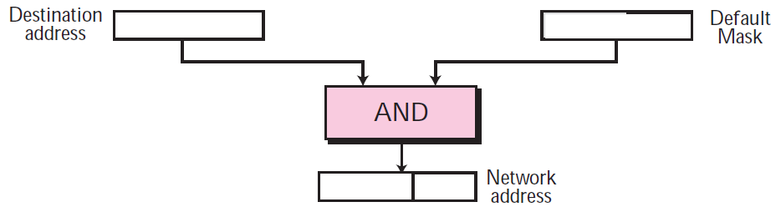
การค้นหาแอดเดรสเครือข่ายโดยใช้มาสก์เริ่มต้น (Default mask)
เร้าเตอร์ทำการหา network address โดยการนำ destination address ที่ได้รับมาแล้วดำเนินการ AND กับ Default mask

Slide 62







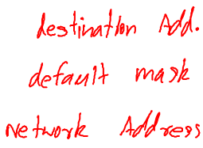


Example
เราเตอร์ได้รับแพ็กเก็ตที่มีแอดเดรสปลายทาง (destination address ) คือ 201.24.67.32 ให้แสดงวิธีที่เราเตอร์ค้นหาแอดเดรสเครือข่าย (network address) ของแพ็กเก็ต

Slide 63
การกำหนดแอดเดรส 3 ระดับ: เครือข่ายย่อย (Subnetting)
ความต้องการไอพีมากกว่าสองระดับตามลำดับชั้น ด้วยเหตุผล 2 ประการ คือ
ประการแรก องค์กรที่ได้รับบล็อกในคลาส A หรือ B จำเป็นต้องแบ่งเครือข่ายขนาดใหญ่ออกเป็นเครือข่ายย่อยต่างๆ เพื่อความปลอดภัยและการจัดการที่ดีขึ้น
ประการที่สอง เนื่องจากบล็อกในคลาส A และ B เหลือน้อยลงมากและบล็อกในคลาส C มีขนาดเล็กกว่าความต้องการขององค์กรส่วนใหญ่
  องค์กรที่ได้รับบล็อกในคลาส A หรือ B สามารถแบ่งบล็อกออกเป็นบล็อกย่อยที่เล็กกว่า

Slide 64
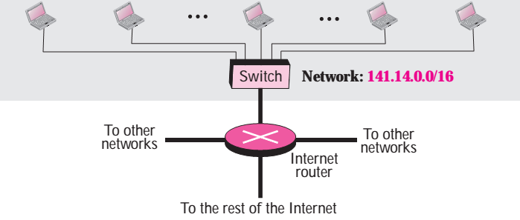
การกำหนดแอดเดรส 3 ระดับ: เครือข่ายย่อย (Subnetting)
จากรูป แสดงเครือข่ายที่ใช้แอดเดรสในคลาส B โดยที่ไม่มีการแบ่งซับเน็ต จะเห็นว่ามีเพียงเครือข่ายเดียวและมีจำนวนโฮสต์ 2¹⁶ = 65,536 โฮสต์ โฮสต์ทั้งเครือข่ายเชื่อมต่อผ่านทางเส้นทางเดียวไปยังอินเตอร์เฟซของเร้าเตอร์
Example

Slide 65
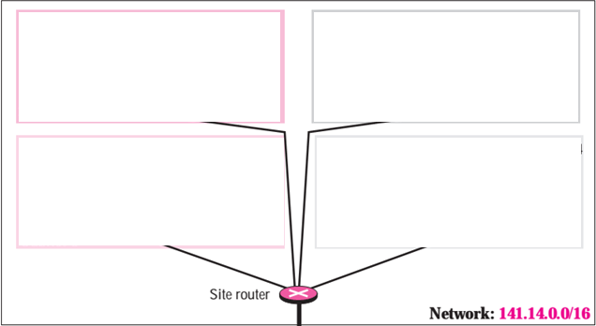
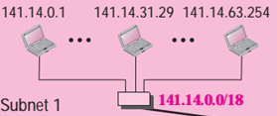
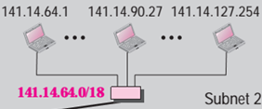
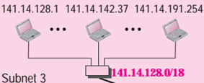
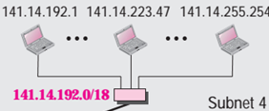
กรณีทำ Subnetting จำเป็นต้องใช้เราเตอร์ส่วนบุคคลเพื่อแบ่งออก เป็น 4 subnet แต่อินเตอร์เน็ตภายนอกมองเป็น 1 เครือข่ายเท่านั้น ในแต่ละเครือข่ายย่อย มี netid 18 บิต และ hostid 14 บิต ดังนั้นจำนวนโฮสต์แต่ละเครือข่ายย่อย มีจำนวน 2¹⁴ = 16,384 โฮสต์
Example

Slide 66

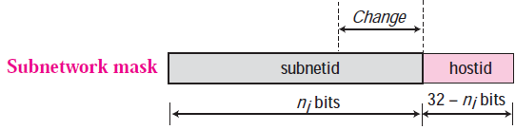
ซับเน็ตมาสก์ (Subnet Mask)
Default mask กำหนดให้กับไอพีแอดเดรสคลาสต่างๆ เมื่อเครือข่ายถูกแบ่งออกเป็นเครือข่ายย่อยๆ แล้วจะต้องกำหนด mask ใหม่ เรียกว่า subnet mask

Slide 67
ซับเน็ตมาสก์ (Subnet Mask)
การแบ่ง Subnetting ความยาวของ netid เพิ่มขึ้น และความยาวของ hostid ลดลง
เครือข่ายที่ถูกแบ่งเป็นจำนวนเครือข่ายย่อย (subnet) มีจำนวนโฮสต์เท่ากัน
สูตรคำนวณ subnetid สำหรับแต่ละเครือข่ายย่อย คือ
n_{sub} = n + log₂s
n คือความยาวของ netid
n_{sub} คือความยาวของแต่ละ subnetid
s คือจำนวนของซับเน็ต

Slide 68
ตัวอย่าง
ต้องการแบ่งเครือข่ายออกเป็นเครือข่ายย่อย (subnet) จำนวน 4 เครือข่าย โดยที่หมายเลขไอพีแอดเดรสเป็นคลาส B จงหา Subnet mask
วิธีทำ
n_{sub} = n + log₂s

Slide 69
แอดเดรสซับเน็ต (Subnet address)
เมื่อเครือข่ายถูกแบ่งเป็นเครือข่ายย่อย แอดเดรสแรกในเครือข่ายย่อยคือตัวระบุของเครือข่ายย่อยนั้นๆ
เราเตอร์จะใช้แอดเดรสแรกนี้เพื่อกำหนดเส้นทางแพ็กเก็ตไปยังเครือข่ายย่อยนั้น
เราเตอร์สามารถค้นหาซับเน็ตแอดเดรสได้โดยการดำเนินทางตรรกะ (AND) แอดเดรสกับซับเน็ตมาสก์

Slide 70
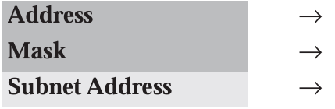
แอดเดรสซับเน็ต (Subnet address)
ตัวอย่าง
เครือข่ายถูกแบ่งออกเป็น 4 ซับเน็ต สมมุติให้มีแอดเดรสในซับเน็ตหนึ่ง คือ 141.14.120.77 เราสามารถค้นหาแอดเดรสของซับเน็ตได้ดังนี้

Slide 71
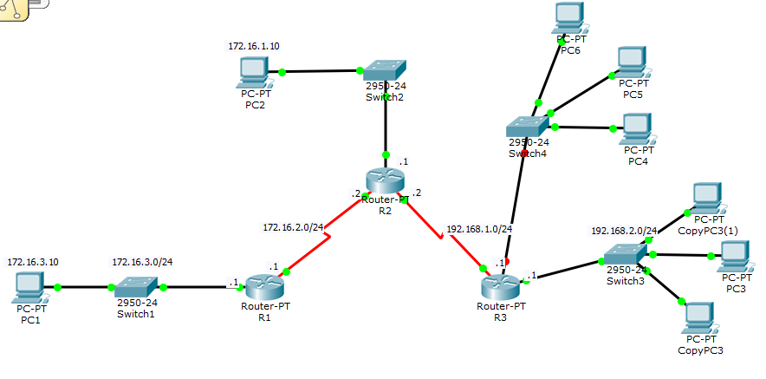
แอดเดรสซับเน็ต (Subnet address)
ตัวอย่าง เครือข่ายแบ่งออกเป็น 2 เครือข่ายย่อย มีหนึ่งในแอดเดรสในซับเน็ตที่ 2 คือ 192.168.2.67 จงหาแอดเดรสเครือข่ายย่อย
ซับเน็ตที่ 1
ซับเน็ตที่ 2

Slide 72
แอดเดรสซับเน็ต (Subnet address)
192 . 168 . 2 . 67
Address
255 . 255 . 255 . 192
Mask
Subnet Address
xxx . xxx . xxx . xxx

Slide 73
แอดเดรสซับเน็ต (Subnet address)
192 . 168 . 00000010 . 01000011
Address
255 . 255 . 11111111 . 11000000
Mask
Subnet Address
192 . 168 . 00000010 . 01000000
192 . 168 . 2 . 64

Slide 74
Q&A

Slide 75
อ้างอิง
[1] Behrouz A. Forouzan, “Data Communications and networking”, 5th, McGraw-Hill, 2013

